Slide 1
МАДОУ «ДЕТСКИЙ САД №252» КОМБИНИРОВАННОГО ВИДА ИНТЕГРАЦИЯ ОБРАЗОВАТЕЛЬНЫХ ОБЛАСТЕЙ ПРОГРАММЫ НА ЗАНЯТИЯХ ПО ОБУЧЕНИЮ ГРАМОТЕ ДОШКОЛЬНИКОВ С ОНР УЧИТЕЛЬ-ЛОГОПЕД Веснина Н.Ю.

Slide 2
Интеграция (лат. integer - «целый») - восстановление, восполнение. Объединение частей в целое, причем, не механическое соединение, а взаимопроникновение, взаимодействие.
Интегрированное занятие –
это занятие, на котором соединяют знания из разных образовательных областей на равноправной основе, дополняя друг друга, при этом решается несколько задач.

Slide 3
Механизм интеграции – образ, созданный разными средствами и воспроизводящийся детьми в разных видах деятельности:
1) в речевой – слово (обзорные определения, эпитеты, сравнения, ритм);
2) в театрализованной - движения, жесты, мимика, голос, интонация, позы;
3) в изобразительной – рисунок (форма, величина, цвет, композиция, ритм)
4) в музыкальной – мелодия, ритм, гармония, динамика, интонация и другое.

Slide 4
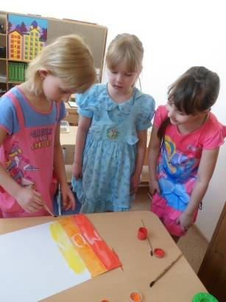
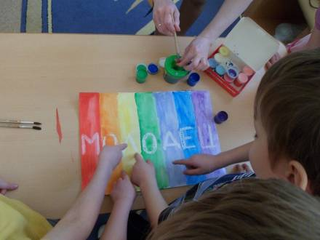
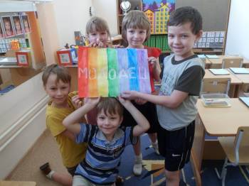
Интеграция занятия по обучению грамоте с образовательной областью «Художественное творчество»

Slide 5
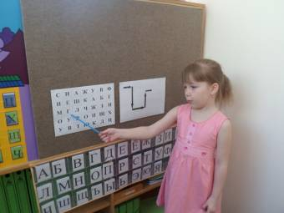
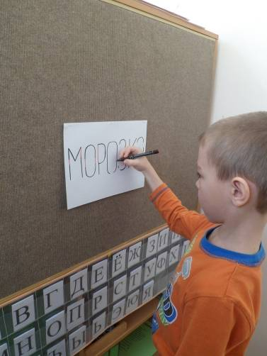
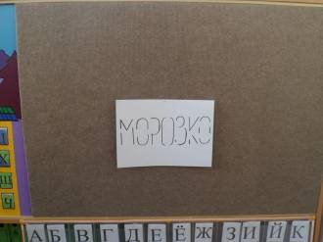
Образовательная область «Чтение художественной литературы»

Slide 6
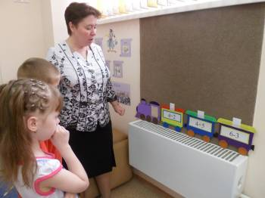
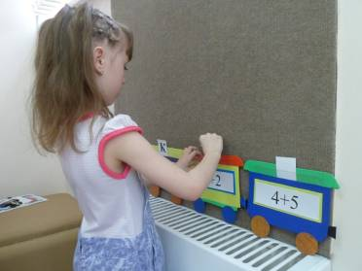
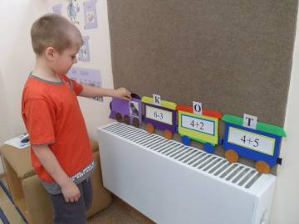
Образовательная область «Познание»

Slide 7
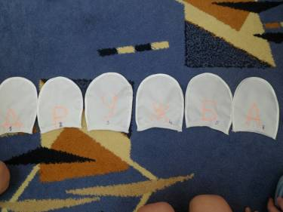
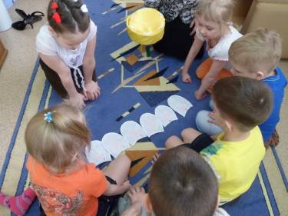
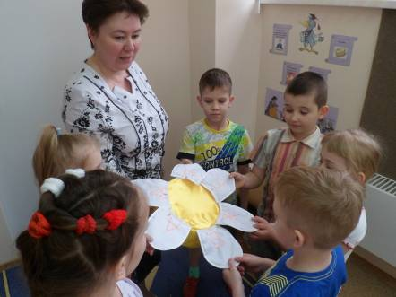
Образовательная область «Социализация»

Slide 8
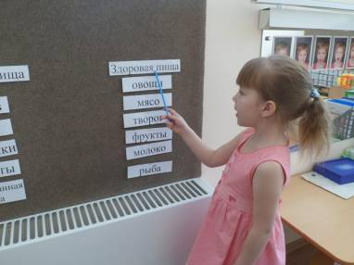
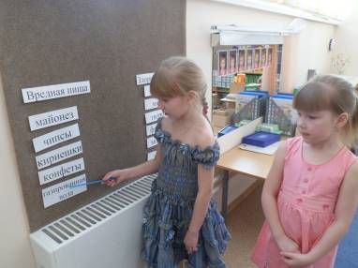
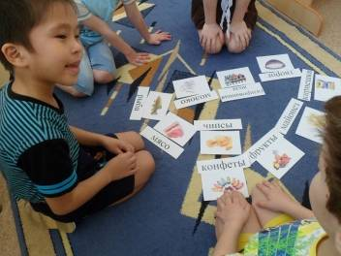
Образовательная область «Здоровье»

Slide 9
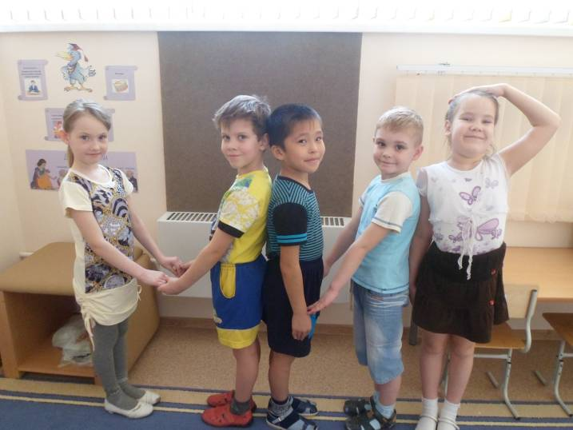
Образовательная область «Физическая культура»

